Slide 1

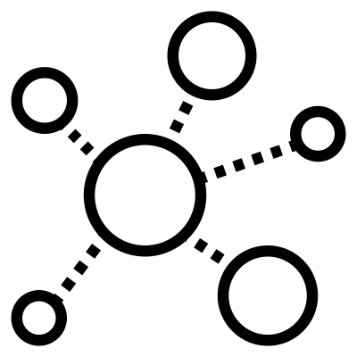
إطلاق الرمز المميز في المستقبل
يتلقى حاملو ECR توزيعات الأصول الرمزية في dApps الجديدة (التطبيقات اللامركزية) التي يتم إطلاقها على النظام البيئي في مركز EPIC.
EMPL
EON
EDX
ECHO
حاملي رموز
ECR
يتم إصدارها لحاملي رموز ECR عبر لقطة محفظة ECR و airgrab
eon
شبكة السيولة EON
العملة الأصلية لـ EON ، منصة عقد ذكية تتعامل مع السلسلة المتقاطعة
ومهام إدارية للنظام البيئي.
EON هو دليل على بروتوكول الحصة باستخدام إجماع Tendermint.
مثل: ATOM
empl
إعادة تحصيص رمزEMPL : مركزEPI لتعقب مستوى سعر السوق
تستخدم كمكون لتقليل التقلبات غير المرتبطة لموازنة المحافظ.
رمز إعادة التخصيص "مركزEPI لتعقب مستوى سعر السوق"
تستخدم كمكون لتقليل التقلبات غير المرتبطة لموازنة المحافظ.
رمز: Polkadot الرئيسي الحصري
مثل : AMPL
Echo
شبكة توزيع محتوى مقاومة للرقابة غير قابلة للتغيير
يجمع Echo بين تقنيات torrent و tor و بلوكتشين لتمكين توزيع المحتوى الواضح للعبث غير القابل للتغيير والمقاوم للرقابة على نطاق واسع - بروتوكولات التورنت هي من بين البروتوكولات الوحيدة التي تزداد سرعة مع نمو الاستخدام ، وهو عكس السيناريو المعتاد.
يؤكد Echo لمنشئي المحتوى أن عملهم لا يمكن أبدًا أن يُفسد أو يُبطل. يقوم المستخدمون بتخزين بذور التورنت مقابل الرموز المميزة ، ويتم تخزين دليل لهذه البيانات الوصفية المرتبطة و على سلسلة في دفتر الأستاذ الموزع EON. Token: EON
مثل: FIL، STEEM، HIVE، 1UP
edx
EDEX منصة تداول لامركزية وغير احتجازية من نظير إلى نظير
رمز الأداة المساعدة لبروتوكول التبادل اللامركزي EDEX ، يستخدم لدفع الرسوم.
الرمز المميز: الأيثريوم
مثل: SRM ، VITE
رمز مركز EPI أطلق النسخة ٠.١ في ٠٢٠٢٢١

